Slide 1

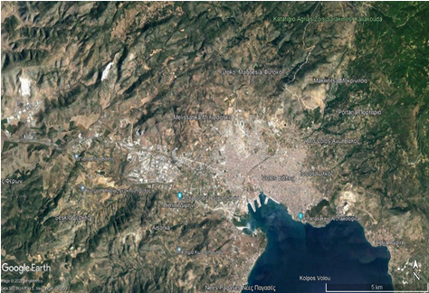
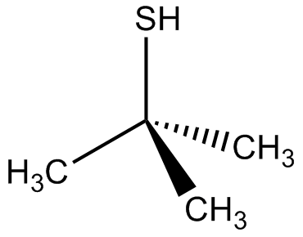
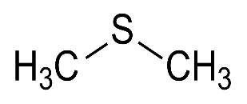
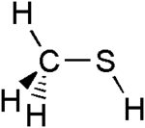
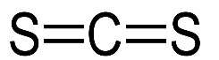
ΑΡΙΣΤΟΤΕΛΕΙΟ ΠΑΝΕΠΙΣΤΗΜΙΟ ΘΕΣΣΑΛΟΝΙΚΗΣ
ΤΜΗΜΑ ΧΗΜΕΙΑΣ
ΕΡΓΑΣΤΗΡΙΟ ΕΛΕΓΧΟΥ ΡΥΠΑΝΣΗΣ ΠΕΡΙΒΑΛΛΟΝΤΟΣ
ΔΙΕΡΕΥΝΗΣΗ ΤΗΣ ΧΗΜΙΚΗΣ ΣΥΣΤΑΣΗΣ ΚΑΙ ΤΗΣ ΠΡΟΕΛΕΥΣΗΣ ΤΗΣ ΔΥΣΟΣΜΙΑΣ
ΣΤΟ ΠΟΛΕΟΔΟΜΙΚΟ ΣΥΓΚΡΟΤΗΜΑ ΒΟΛΟΥ

Slide 2
ΑΝΤΙΚΕΙΜΕΝΟ - ΣΤΟΧΟΙ
Η μέτρηση και αξιολόγηση των επιπέδων οσμηρών VOCs στο πολεοδομικό συγκρότημα του Βόλου, όπου καταγράφονται συχνά οχλήσεις των κατοίκων από επεισόδια δυσοσμίας.
Επί μέρους στόχοι:
  χαρακτηρισμός του χημικού αποτυπώματος της δυσοσμίας μέσα στην πόλη
  χαρακτηρισμός του χημικού αποτυπώματος της δυσοσμίας στις γειτονικές βιομηχανικές δραστηριότητες που θεωρούνται εν δυνάμει πηγές εκπομπής δύσοσμων ενώσεων
  χωρικός εντοπισμός της προέλευσης της δυσοσμίας μέσα στο πολεοδομικό συγκρότημα
Για την επίτευξη των στόχων εφαρμόσθηκε ένας συνδυασμός δειγματοληψιών/ χημικών αναλύσεων και υπολογιστικών εργαλείων

Slide 3
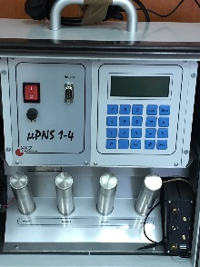
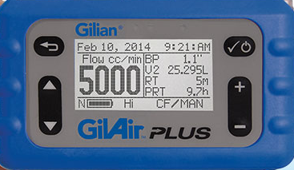
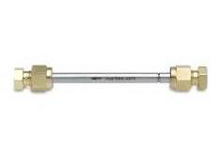
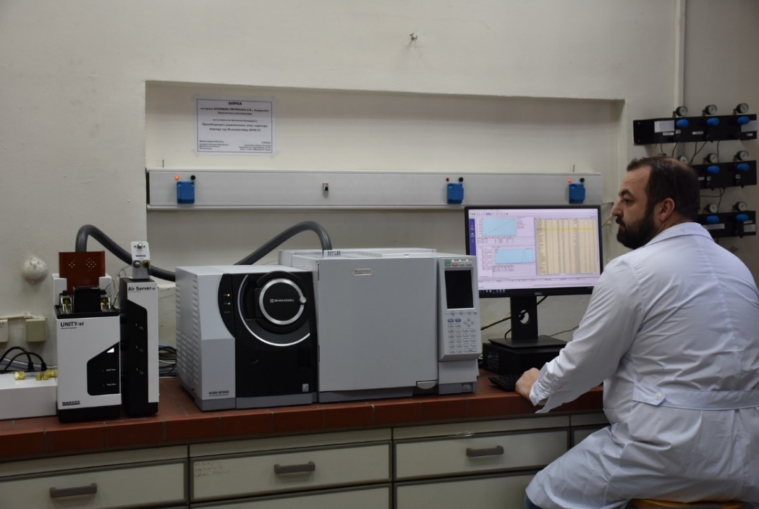
ΜΕΘΟΔΟΛΟΓΙΑ
Δειγματοληψία VOCs εντός του πολεοδομικού συγκροτήματος
Δειγματοληψία VOCs στον περιβάλλοντα αέρα βιομηχανικών εγκαταστάσεων
Χημική ανάλυση με TD-GC/MS
Συγκεντρώσεις VOCs (μg/m³)
Χωρικός εντοπισμός πηγών
Υπολογισμός των Τιμών Δραστηριότητας
Οσμής (OAV)
(OAV=Συγκέντρωση/Τιμή κατωφλίου οσμής*)
Conditional Probability Function (CPF) – Bivariate Polar Plots
Μοντέλο αντίστροφης διασποράς DIPCOT
* H ελάχιστη συγκέντρωση που γίνεται αντιληπτή με την όσφρηση

Slide 4
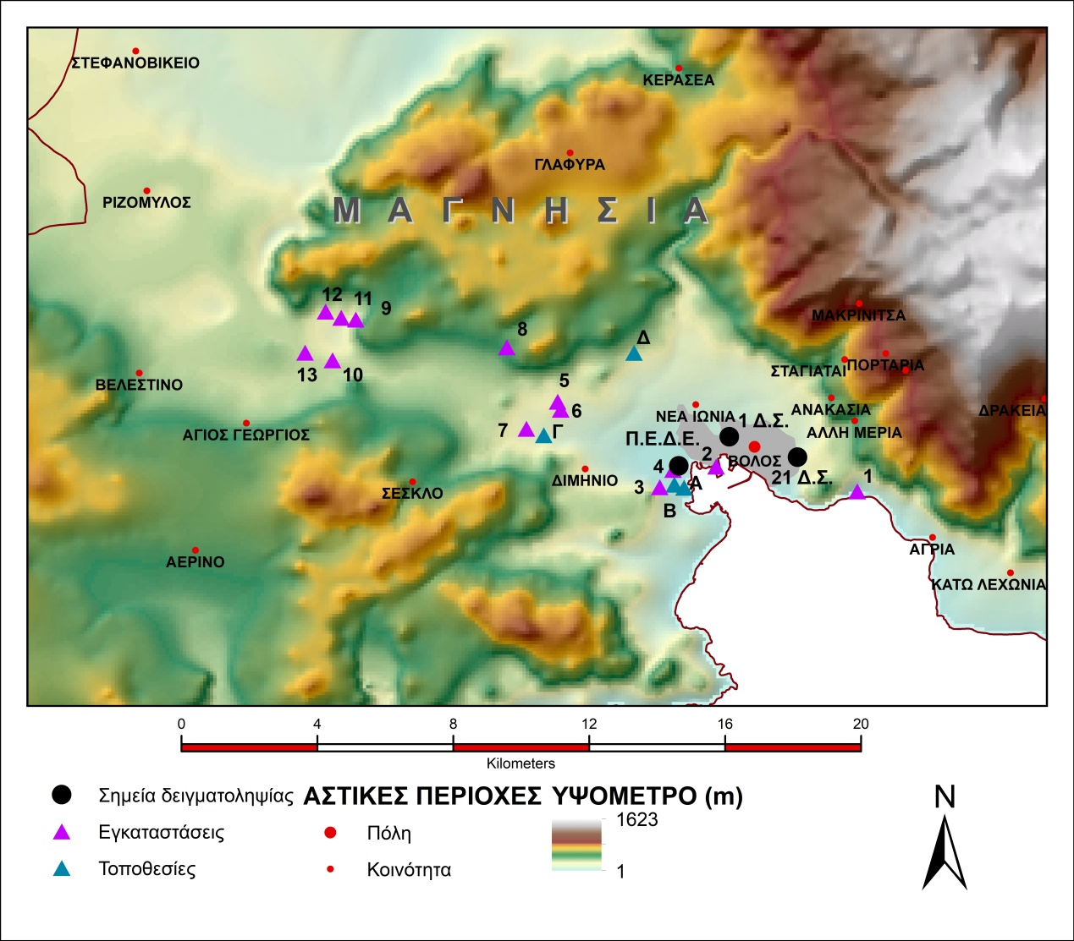
ΘΕΣΕΙΣ ΔΕΙΓΜΑΤΟΛΗΨΙΑΣ
Μέσα στο πολεοδομικό συγκρότημα Βόλου
ΠΕΔΕ: Αποκεντρωμένη Διοίκηση Θεσσαλίας-Στερεάς Ελλάδας, Τσαμαδού 28 & Κοδριγκτώνος 3, 38334 Βόλος (5.5 m asl)
1ο ΔΣ: 1^{ο} Δημοτικό Σχολείο Βόλου, Βασσάνη 69, 38333 Βόλος (11 m asl)
21ο ΔΣ: 21^{ο} Δημοτικό Σχολείο Βόλου, Ορμινίου 17, 38222 Βόλος (38 m asl)
Σε βιομηχανικές & συναφείς δραστηριότητες
ΑΓΕΤ ΗΡΑΚΛΗΣ
ΛΙΜΑΝΙ ΒΟΛΟΥ
ΒΙΟΛ. ΚΑΘΑΡΙΣΜΟΣ ΒΟΛΟΥ
ΣΑΚΟΥΛΑΣ
ΕΛΕΝ
ΕΒΟΛ
SYRMA
ΧΥΤΑ ΒΟΛΟΥ
ΠΕΤΡΟΛΙΝ
ΧΑΛΥΒΟΥΡΓΙΑ ΕΛΛΑΔΟΣ
BIOMAR
CaO Hellas
ΑΣΒΕΣΤΟΠΟΙΙΑ ΒΕΛΕΣΤΙΝΟΥ
Α. Μπουρμπουλήθρα
Β. Ξηριάς
Γ. Ρέμα δίπλα στη ΝΙLΟ
Δ. Μελισσάτικα
Τύπος δειγμάτων
Τακτικά (2 φορές/εβδ., συνήθως 6-7 π.μ.)
Έκτακτα (με δυσοσμία)

Slide 5
ΧΡΟΝΙΚΗ ΔΙΑΡΚΕΙΑ ΔΕΙΓΜΑΤΟΛΗΨΙΩΝ
23/6/2020 – 5/11/2021
ΑΡΙΘΜΟΣ ΔΕΙΓΜΑΤΩΝ ~380
Δείγματα | ΠΕΔΕ | 1° ΔΣ | 21^{ο} ΔΣ | Βιομηχανικές & συναφείς εγκαταστάσεις
Τακτικά | 81 | 82 | 87
Έκτακτα | 24 | 26 | 26
Σύνολο | 105 | 108 | 113 | 50

Slide 6
VOCs ΠΟΥ ΠΡΟΣΔΙΟΡΙΣΘΗΚΑΝ
Κατηγορία ενώσεων | Αριθμός/κατηγορία
Μερκαπτάνες | 8
Θειοφαίνια | 5
Σουλφίδια | 7
Αλδεΰδες | 13
Κετόνες | 4
Οξέα | 10
Αλκάνια | 8
Αλκένια | 26
Αρωματικά | 23
Φαινόλες | 7
Αμίνες | 4
Αζωτούχα ετεροκυκλικά | 2
Ανιχνεύθηκαν 117 VOCs από 12 χημικές κατηγορίες
Η συχνότητα ανίχνευσης κυμάνθηκε από <10% μέχρι 100%.

Slide 7
VOCs & τιμές κατωφλίου οσμής (μg/m³)
Mercaptans
Methyl mercaptan | 0,14
Ethyl mercaptan | 0,02
2-Propylmercaptan | 0,02
tert-Butylmercaptan | 0,11
1-Propylmercaptan | 0,04
sec-butyl mercaptan | 0,11
isobutyl mercaptan | 0,03
n-Butyl mercaptan | 0,01
Aldehydes
Propionaldehyde | 2,40
Isobutyraldehyde | 1,00
Butyraldehyde | 1,90
Isovaleraldehyde | 0,24
Valeraldehyde | 1,40
n-Hexanal | 1,10
n-Heptanal | 0,80
Benzaldehyde | 85,0
Octanal | 0,10
Nonanal | 2,00
Decanal | 2,6
Undecanal
Dodecanal
Aromatics
Benzene | 8600
Toluene | 1300
Ethylbenzene | 738
m+p-Xylene | 215
o-Xylene | 1600
Isopropylbenzene | 41
n-Propylbenzene | 19
1-Methyl-3-ethylbenzene
1-Methyl-4-ethylbenzene
1,3,5-Trimethylbenzene | 836
1-Methyl-2-ethylbenzene
1,2,4-Trimethylbenzene
1,2,3-Trimethylbenzene
Indan | 18
1,4-Diethylbenzene
n-Butylbenzene | 47
1,2-Diethylbenzene
1,2,4,5-Tetramethylbenzene
1,2,3,5-Tetramethylbenzene | 60
Naphthalene | 450
Pentamethylbenzene
2-Methylnaphthalene
1-Methylnaphthalene
Alkanes
Pentane | 4100
Hexane | 5300
Heptane | 2700
Octane | 8000
Nonane | 12000
Decane | 5562
Undecane | 3608
Dodecane | 766
Alkenes
1-Pentene | 287
3-Methyl-1-butene
2-Methyl-1-butene
2-Methyl-1,3-butadiene
trans-2-Pentene
cis-2-Pentene
4-Methyl-1-pentene
1-Hexene | 482
trans-2-Hexene
2-Methyl-2-pentene
cis-2-Hexene
1-Heptene | 1486
trans-3-Heptene
cis-3-Heptene
trans-2-Heptene
cis-2-Heptene
1-Octene | 4,6
trans-2-Octene
cis-2-Octene
1-Nonene | 2,8
trans-3-Nonene
cis-4-Nonene
cis-3-Nonene
trans-2-Nonene
2-Methyl-1-nonene
1-Decene | 40
Sulfides
Carbonyl sulfide | 140
Dimethyl sulfide | 8
Carbon disulfide | 650
Ethyl methyl sulfide | 8
Dimethyl disulfide | 9
Diethyl disulfide | 10
Diphenyl sulfide | 8
Amins
Trimethylamine | 0,1
Ethylamine | 83
Triethylamine | 22
Diphenylamine | 152
Ketones
Acetone | 11000
2-Butanone | 1298
4-Methyl-2-pentanone | 696
2-Hexanone | 311
Ν-heterocyclics
Indol | 1,14
Methylindole 3 | 0,03
Thiophenes
Thiophene | 1,93
3-methyl-thiophene
2-methyl-thiophene
Tetrahydrothiophene | 2,24
3-Methylbenzothiophene
Acids
Formic acid | 980
Acetic acid | 15
Propionic acid | 17
Isobutyric acid | 5,4
Butyric acid | 0,7
Isovaleric acid | 0,3
Valeric acid | 0,2
4-Methylvaleric acid
Hexanoic acid | 2,9
Heptanoic acid
Phenols
2-Chlorophenol | 0,039
Phenol | 22
2-Nitrophenol
2,4-dimethylphenol | 27
2,4-dichlorophenol | 6,8
4-chloro-3-methylphenol
2,4,6-Trichlorophenol | 21

Slide 8
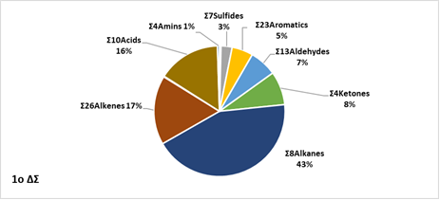
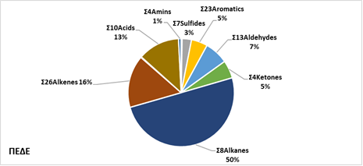
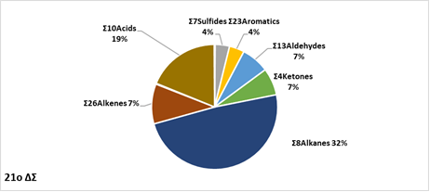
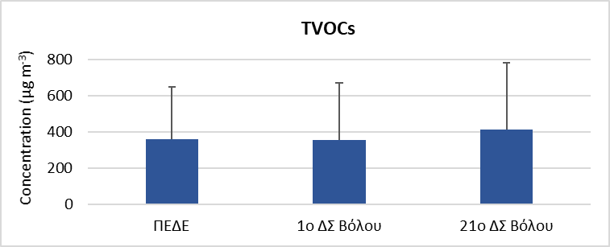
ΣΥΓΚΕΝΤΡΩΣΕΙΣ & ΣΥΣΤΑΣΗ ΤΩΝ VOCs
Επικρατέστερες κατηγορίες
Αλκάνια (32-50%)
Οργανικά οξέα (13-19%)
Αλκένια (7-17%)
Αλδεΰδες (5-7%)
Κετόνες (5-8%)
Αρωματικά (4-5%)
Σουλφίδια (3-4%)
Αμίνες (0.1-0.8%)
Μερκαπτάνες (0.1-0.3%)
Φαινόλες (0.1-0.2%)
Θειοφένια (<0.1%)
N-ετεροκυκλικά (<0.05%)

Slide 9
ΤΙΜΕΣ & ΣΥΣΤΑΣΗ ΤΗΣ ΔΡΑΣΤΗΡΙΟΤΗΤΑΣ ΟΣΜΗΣ
Επικρατέστερες κατηγορίες
Μερκαπτάνες (33-44%)
Αλδεΰδες (22-33%)
Οργανικά οξέα (28%)
Η συνεισφορά των διαφόρων χημικών κατηγοριών στη δραστηριότητα οσμής διαφέρει ελαφρώς μεταξύ των θέσεων δειγματοληψίας. Αυτό υποδηλώνει ότι η οσμή, όπως την αντιλαμβάνονται οι κάτοικοι, μπορεί να διαφέρει από περιοχή σε περιοχή της πόλης.

Slide 10
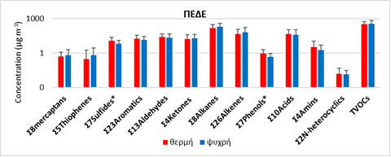
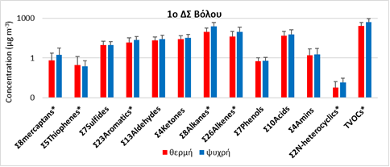
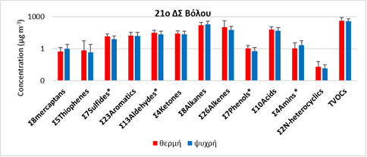
ΕΠΟΧΙΚΕΣ ΔΙΑΚΥΜΑΝΣΕΙΣ ΤΩΝ ΣΥΓΚΕΝΤΡΩΣΕΩΝ
Η συνολική συγκέντρωση των VOCs βρέθηκε να έχει σημαντική εποχικότητα μόνο στο 1ο ΔΣ.
1ο ΔΣ: μερκαπτάνες, αρωματικά, αλκάνια, αλκένια και Ν-ετεροκυκλικά έδειξαν υψηλότερες τιμές την ψυχρή περίοδο (εκπομπή από χειμερινές πηγές και συσσώρευση λόγω των πιο σταθερών ατμοσφαιρικών συνθηκών που επικρατούν αυτή την περίοδο).
Σουλφίδια, αλδεΰδες και φαινόλες στο 21ο ΔΣ & σουλφίδια και φαινόλες στο ΠΕΔΕ, έδειξαν υψηλότερες συγκεντρώσεις τη θερμή περίοδο (εκπομπή από θερινές πηγές, εξάτμιση ή/και φωτοχημικός σχηματισμός).
Ψυχρή περίοδος: 16 Οκτ. – 15 Απρ., θερμή περίοδος 16 Απρ. - 15 Οκτ.
(*: Στατιστικά σημαντική διαφορά σε επίπεδο εμπιστοσύνης 95%)

Slide 11
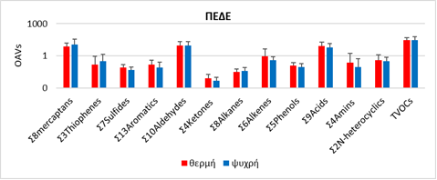
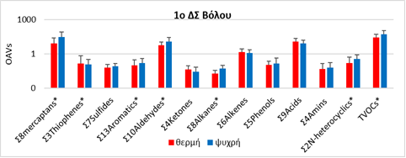
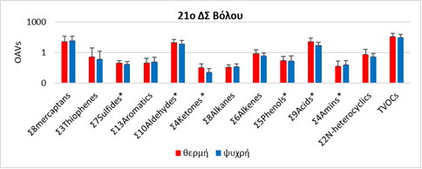
ΕΠΟΧΙΚΕΣ ΔΙΑΚΥΜΑΝΣΕΙΣ ΤΗΣ ΔΡΑΣΤΗΡΙΟΤΗΤΑΣ ΟΣΜΗΣ
Η συνολική δραστηριότητα οσμής βρέθηκε να έχει σημαντική εποχικότητα μόνο στο 1ο ΔΣ.
1ο ΔΣ: μερκαπτάνες, θειοφένια, αρωματικά, αλκάνια και Ν-ετεροκυκλικά έδειξαν υψηλότερη δραστηριότητα οσμής την ψυχρή περίοδο.
21ο ΔΣ: σουλφίδια, αλδεΰδες, κετόνες, φαινόλες, οξέα και αμίνες έδειξαν υψηλότερη δραστηριότητα οσμής τη θερμή περίοδο.
Ψυχρή περίοδος: 16 Οκτ. – 15 Απρ., θερμή περίοδος 16 Απρ. - 15 Οκτ.
(*: Στατιστικά σημαντική διαφορά σε επίπεδο εμπιστοσύνης 95%)

Slide 12
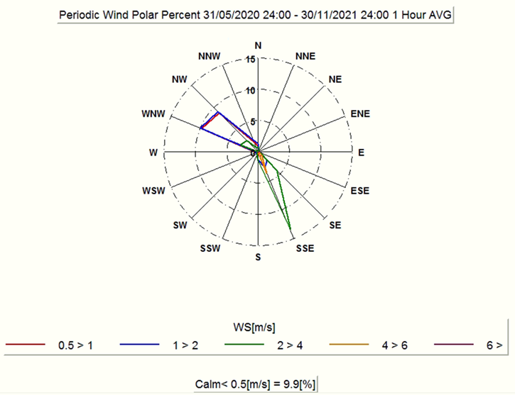
Μετεωρολογικά δεδομένα (Ιούνιος 2020 - Νοέμβριος 2021)
Επικρατούσες διευθύνσεις ανέμων και ταχύτητες
Aσθενείς ΔΒΔ (22.7%) και ΒΔ (20.3%) με ταχύτητες κυρίως 0.5-2 m/s
Iσχυρότεροι ΝΝΑ (21.1%) με ταχύτητες κυρίως 2-4 m/s.
Άπνοια (<0.5 m/s) παρατηρήθηκε σε ποσοστό 9.9%.
Ημερήσια διακύμανση
Ανεξαρτήτως εποχής, από 1:00 έως και 8:00-10:00 π.μ., επικρατούν με μεγάλο ποσοστό ΒΔ άνεμοι.
Μετά τις 8:00-10:00 π.μ. και έως 10:00-11:00 μ.μ., στους ψυχρούς μήνες συμμετέχουν σε μεγάλο ποσοστό ή/και επικρατούν οι ΒΔ άνεμοι, ενώ στους θερμούς μήνες οι άνεμοι γυρίζουν σε Ν-ΝΑ.

Slide 13
ΣΥΣΧΕΤΙΣΗ ΣΥΓΕΝΤΡΩΣΕΩΝ ΜΕ ΔΙΕΥΘΥΝΣΗ / ΤΑΧΥΤΗΤΑ ΑΝΕΜΟΥ
Σε όλες τις θέσεις δειγματοληψίας, οι μέγιστες συγκεντρώσεις όλων των κατηγοριών VOCs εμφανίζονται με ανέμους ΔΒΔ, ΒΔ και ΒΒΔ.
Σημαντικές συγκεντρώσεις VOCs παρατηρούνται επίσης
  με Β, ΒΑ και
  με ΝΑ, ΝΝΑ ανέμους.
Η ολική συγκέντρωση των VOCs δεν παρουσιάζει σημαντική διαφορά μεταξύ άπνοιας (<0.5 m/s), ασθενών ανέμων (0.5-2 m/s) και ισχυρών ανέμων (> 2 m/s) εκτός από ορισμένες χημικές κατηγορίες που έδειξαν διαφορές, όπως:
  κετόνες στο 1ο ΔΣ (υψηλότερες συγκεντρώσεις με ασθενείς ανέμους)
  σουλφίδια, κετόνες, οξέα και αμίνες στο 21ο ΔΣ (υψηλότερες συγκεντρώσεις με άπνοια ή με ασθενή άνεμο).
Τα παραπάνω υποδηλώνουν επίδραση από τοπικές ή κοντινές πηγές κατά τη διάρκεια της δειγματοληψίας ή/και εκπομπές που εγκλωβίσθηκαν στο πολεοδομικό συγκρότημα κατά τη διάρκεια της νύχτας.

Slide 14
ΣΥΣΧΕΤΙΣΗ ΟΣΜΗΣ ΜΕ ΔΙΕΥΘΥΝΣΗ / ΤΑΧΥΤΗΤΑ ΑΝΕΜΟΥ
Σε όλες τις θέσεις δειγματοληψίας, οι μέγιστες τιμές δραστηριότητας οσμής όλων των κατηγοριών VOCs εμφανίζονται με ανέμους Δ έως ΒΒΔ.
Αξιοσημείωτες τιμές δραστηριότητας οσμής παρατηρούνται επίσης για ορισμένες χημικές κατηγορίες και με ανέμους άλλης προέλευσης, όπως:
  ΝΝΔ (σουλφίδια, αρωματικά, αλκάνια, αλκένια στο ΠΕΔΕ)
  ΝΝΑ (αμίνες σε ΠΕΔΕ, οξέα σε όλες τις θέσεις)
  Β (σουλφίδια σε 1ο & 21ο ΔΣ, αλδεΰδες, αλκένια σε 21ο ΔΣ, οξέα σε όλες τις θέσεις)
  ΒΒΑ (οξέα σε όλες τις θέσεις, N-ετεροκυκλικά σε ΠΕΔΕ, αλκένια σε 21ο ΔΣ).
Η μεγαλύτερη συνολική δραστηριότητα οσμής στις 3 θέσεις δειγματοληψίας συνδέεται με ανέμους:
  ΝΑ, ΔΒΔ & ΒΒΑ (ΠΕΔΕ)
  ΒΒΑ (1ο ΔΣ)
  Δ, ΔΒΔ & ΝΝΔ (21ο ΔΣ)

Slide 15
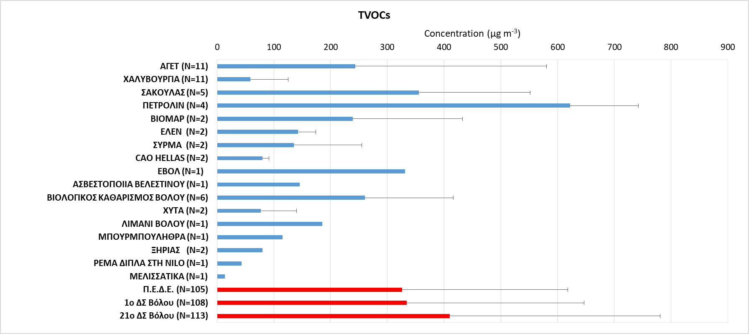
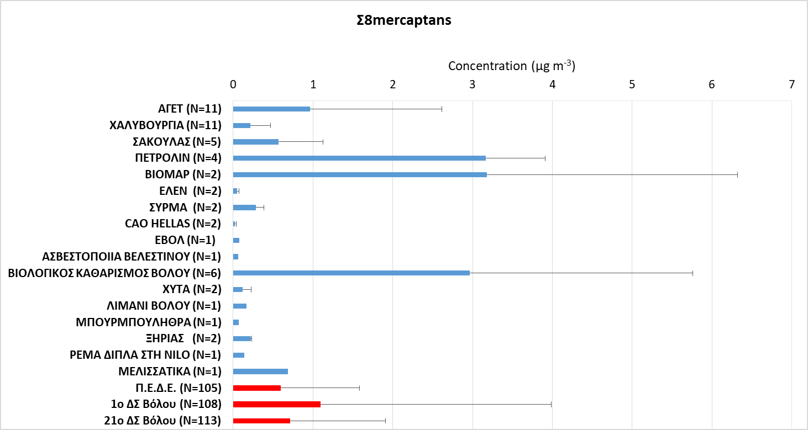
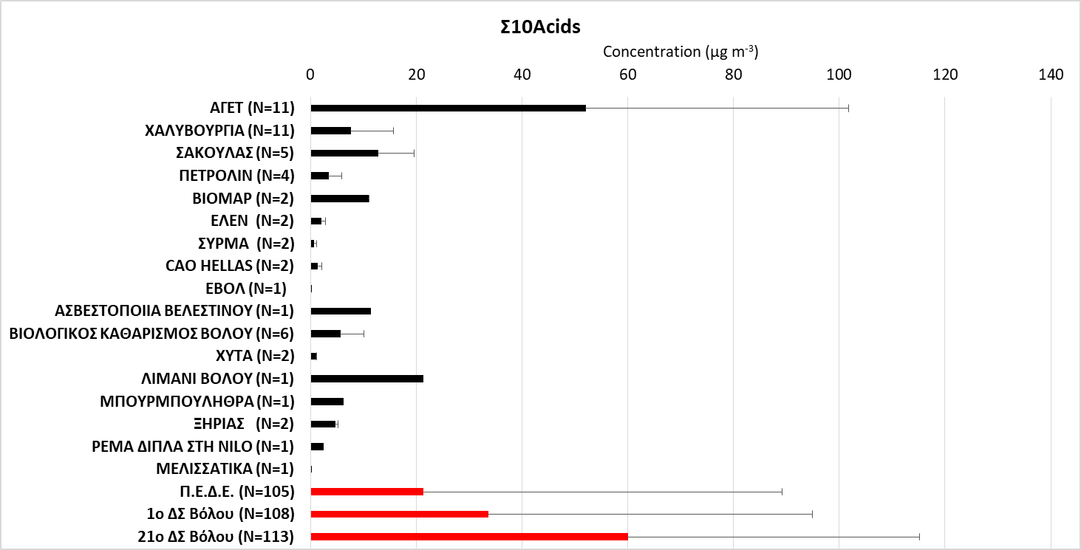
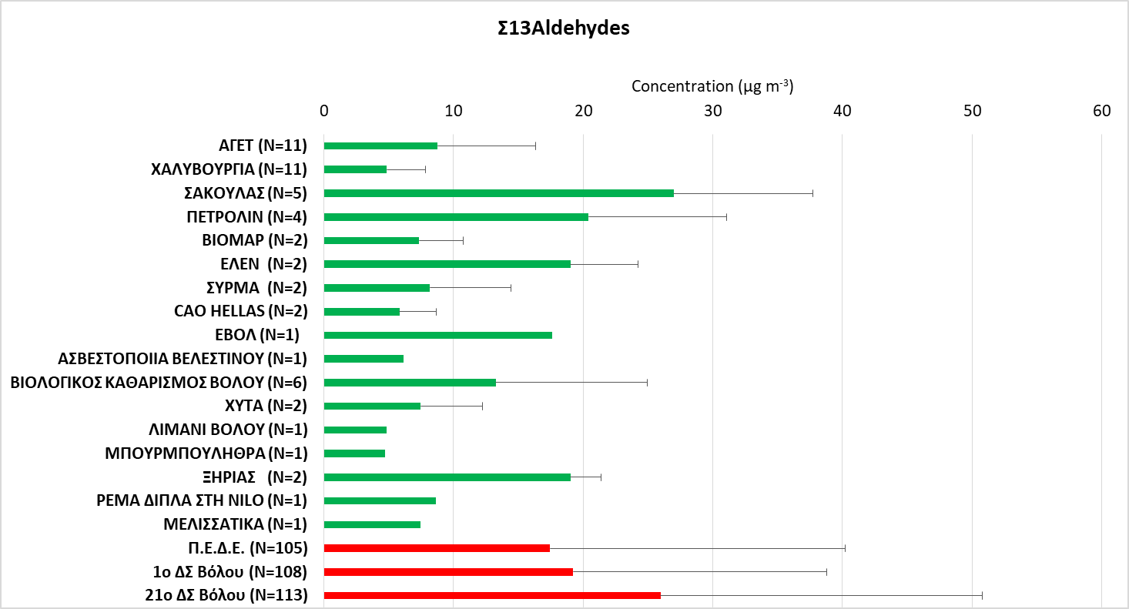
Συγκεντρώσεις VOCs στον περιβάλλοντα αέρα των βιομηχανικών εγκαταστάσεων
Οι υψηλότερες συνολικές συγκεντρώσεις VOCs στον περιβάλλοντα αέρα των βιομηχανικών εγκαταστάσεων παρατηρήθηκαν σε ΠΕΤΡΟΛΙΝ, ΣΑΚΟΥΛΑΣ, EBOΛ, ΒΙΟΛΟΓΙΚΟΣ ΚΑΘΑΡΙΣΜΟΣ, ΑΓΕΤ & ΒΙΟΜΑΡ
ΑΓΕΤ, ΛΙΜΑΝΙ
ΣΑΚΟΥΛΑΣ
ΠΕΤΡΟΛΙΝ, ΒΙΟΜΑΡ, ΒΙΟΛ. ΚΑΘΑΡΙΣΜΟΣ
Οι οσμηρές ενώσεις είναι πολύ δραστικές και δεν μεταφέρονται σε μεγάλες αποστάσεις
Πιο πιθανές πηγές για μεταφορά οσμής στην πόλη θεωρούνται οι δραστηριότητες που είναι πιο κοντά στην πόλη

Slide 16
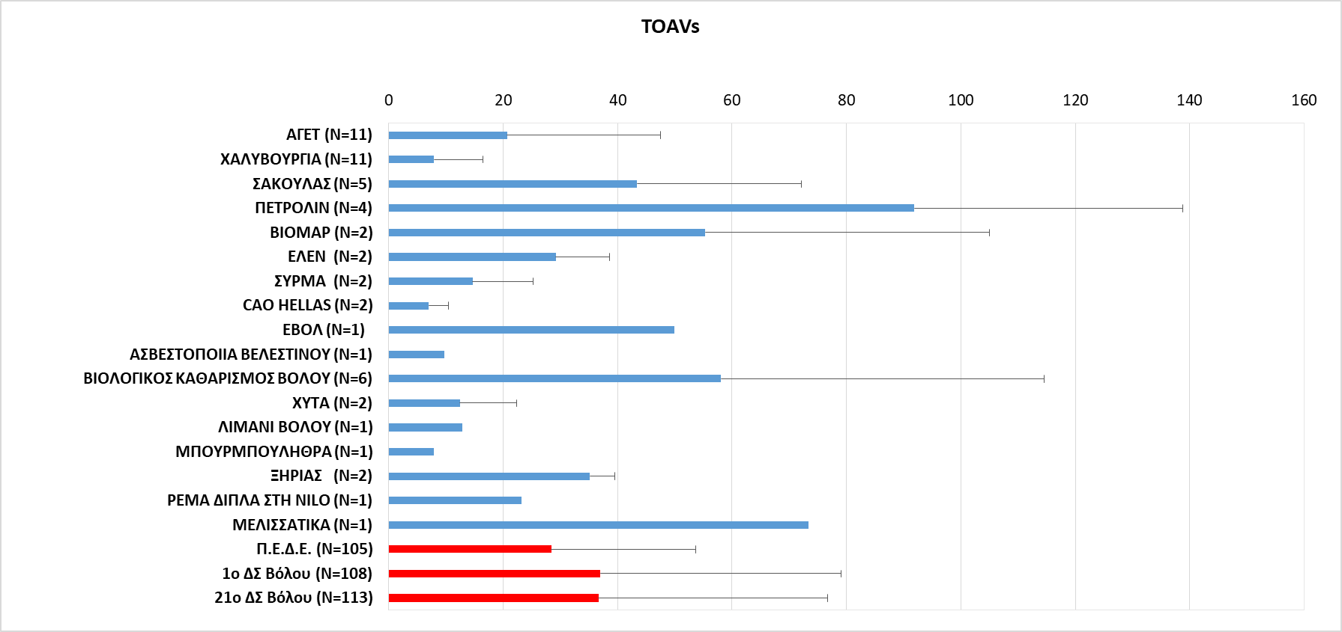
Δραστηριότητα οσμής στον περιβάλλοντα αέρα των βιομηχανικών εγκαταστάσεων
Στις περισσότερες βιομηχανικές δραστηριότητες, η οσμή οφείλεται πρωτίστως στην παρουσία αλδεϋδών και μερκαπτανών με μικρότερη συνεισφορά από οξέα, θειοφένια και Ν-ετεροκυκλικά.
Οι κατηγορίες αυτές των VOCs συνδέονται με:
  εξάτμιση υγραερίων/υγρών καυσίμων
  καύση ορυκτών καυσίμων, βιομάζας και πλαστικών
  παρουσία λυμάτων και αποσύνθεση οργανικής ύλης
  Οι υψηλότερες μέσες τιμές συνολικής δραστηριότητας οσμής βρέθηκαν στην ΠΕΤΡΟΛΙΝ (Χ 2.7), ΒΙΟΛΟΓΙΚΟΣ ΚΑΘΑΡΙΣΜΟΣ (Χ 1.7), ΒΙΟΜΑΡ (1.6) ΕΒΟΛ (Χ 1.5), ΣΑΚΟΥΛΑΣ (1.3), ΜΕΛΙΣΣΑΤΙΚΑ (2.2).

Slide 17
Περιοχές πιθανής προέλευσης των VOCs – ΠΕΔΕ
Ανάλυση CPF-Bivariate Plots
Mercaptans Sulfides Thiophenes
Aldehydes Ketones Acids
Alkanes Alkenes Aromatics
Phenols Amines N-Heterocyclics
Προέλευση VOCs κατά τη δειγματοληψία
τοπική
από τον Β τομέα
από τον Νότιο τομέα
Αποστάσεις <2-7 km

Slide 18
Περιοχές πιθανής προέλευσης των VOCs - 1ο ΔΣ
Ανάλυση CPF-Bivariate Plots
Mercaptans Sulfides Thiophenes
Aldehydes Ketones Acids
Alkanes Alkenes Aromatics
Phenols Amines N-Heterocyclics
Προέλευση VOCs κατά τη δειγματοληψία
τοπική
από τον Β τομέα
από τον Νότιο τομέα
Αποστάσεις <2-7 km

Slide 19
Περιοχές πιθανής προέλευσης των VOCs - 21ο ΔΣ
Ανάλυση CPF-Bivariate Plots
Mercaptans Sulfides Thiophenes
Aldehydes Ketones Acids
Alkanes Alkenes Aromatics
Phenols Amines N-Heterocyclics
Προέλευση VOCs κατά τη δειγματοληψία
τοπική
από τον Β τομέα
από τον Νότιο τομέα
Αποστάσεις <2-7 km

Slide 20
Mοντέλο αντίστροφης διασποράς DIPCOT
 | με άνεμο του ευρύτερου ΒΔ τομέα (ΔΝΔ-Δ-ΒΔ-Β-ΒΑ) | με άνεμο του ευρύτερου ΝΑ τομέα (ΑΒΑ-Α-ΝΑ-Ν-ΝΔ )
ΠΕΔΕ | Πηγές μερκαπτανών στα ΒΔ και στα Α σε απόσταση έως 5 km. Πηγές αλδεϋδών και οξέων στα ΒΔ σε απόσταση < 5 km με επιπλέον πηγή αλδεϋδών στα ΒΑ. | Πηγές μερκαπτανών στα Α (έως 5 km), στα Β και στα Δ-ΒΔ και σε μεγαλύτερες αποστάσεις (10 – 15 km). Πηγές αλδεϋδών στα Α . Πηγές οξέων στα ΝΝΔ έως ΝΝΑ.
1^{ο} ΔΣ | Πηγές μερκαπτανών στα Β σε κοντινή περιοχή. Για τις ημερομηνίες με δυσοσμία, εντοπίζεται προέλευση μερκαπτανών από τα Δ έως και ΝΔ, από τα Δ-ΔΒΔ σε απόσταση έως 10 km, καθώς και μια μικρή περιοχή κοντά στον σταθμό (~1 km) στα ΒΔ. Πηγές αλδεϋδών και οξέων στα ΒΔ (<5 km) | Πηγή μερκαπτανών στα ΝΑ (σε μικρή απόσταση έως και τα όρια του πεδίου υπολογισμού), Πηγή αλδεϋδών στα Ν (~ 5 km) και σε περιοχή που εκτείνεται από τα ΝΔ έως τα Ν Πηγή οξέων στα Ν (2,5 – 7 km)
21^{ο} ΔΣ | Πηγές μερκαπτανών στα ΒΔ (2 - 5 km). Για τις ημερομηνίες με δυσοσμία, εμφανίζεται προέλευση μερκαπτανών από μια εκτεταμένη περιοχή από τα ΝΔ έως ΒΒΔ σε αποστάσεις έως και 10-15 km. Πηγές αλδεϋδών και οξέων στα ΒΔ σε αποστάσεις που κυμαίνονται από <5 km μέχρι ~10 km. | Προέλευση μερκαπτανών τοπική και από τα ΝΝΑ (έως 5 km) Προέλευση αλδεϋδών από τα ΝΝΔ έως Ν Προέλευση οξέων από τοπική πηγή.

Slide 21
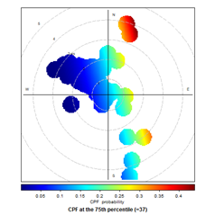
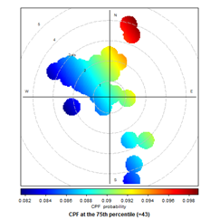
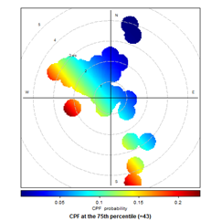
ΧΩΡΙΚΟΣ ΕΝΤΟΠΙΣΜΟΣ ΤΗΣ ΔΡΑΣΤΗΡΙΟΤΗΤΑΣ ΟΣΜΗΣ
Ανάλυση CPF-Bivariate Plots
ΠΕΔΕ
1^{ο} ΔΣ
21^{ο} ΔΣ
ΠΕΔΕ: η περιοχή προέλευσης εντοπίζεται κυρίως στα ΒΒΑ και δευτερευόντως στα ΝΑ
1ο ΔΣ: η περιοχή προέλευσης της δραστηριότητας οσμής εντοπίζεται στα ΒΒΑ
21ο ΔΣ: η οσμή φαίνεται να προέρχεται τόσο από τον δυτικό τομέα (ΔΝΔ και ΔΒΔ) όσο και από ΝΝΑ

Slide 22
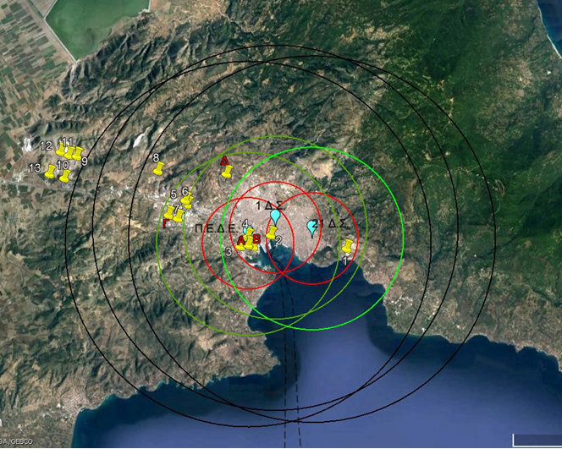
ΣΥΜΠΕΡΑΣΜΑΤΑ
Η δυσοσμία στον πολεοδομικό συγκρότημα Βόλου οφείλεται στην παρουσία κυρίως μερκαπτανών, αλδεϋδών και οξέων.
Οι κατηγορίες αυτών των VOCs προέρχονται από:
  Εξάτμιση υγραερίων/πετρελαίου
  Καύση ορυκτών καυσίμων, βιομάζας και απορριμμάτων
  Παραγωγή ή ανακύκλωση πλαστικών
  Χωματερές αστικών απορριμμάτων
  Εγκαταστάσεις επεξεργασίας λυμάτων
  Δευτερογενή σχηματισμό από οξείδωση υδρογονανθράκων
  (αλδεΰδες & οξέα)
Η παρουσία τους οφείλεται σε συνδυασμό τοπικών εκπομπών από αστικές δραστηριότητες και μεταφοράς εκπομπών από σχετικά κοντινές βιομηχανικές & συναφείς δραστηριότητες (σε ακτίνα μέχρι ~7 km)

Slide 23
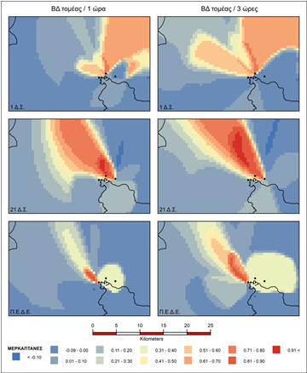
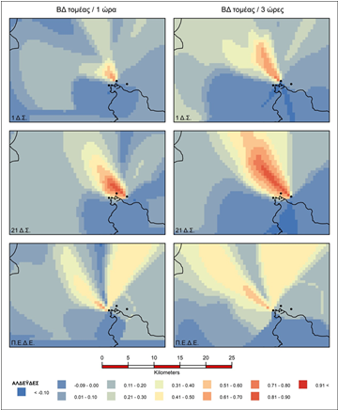
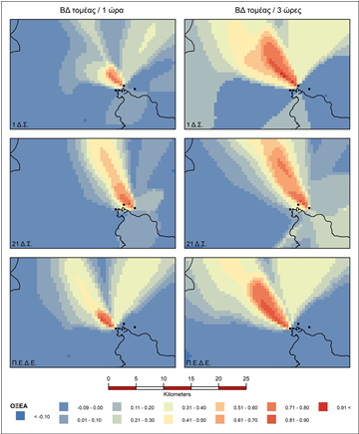
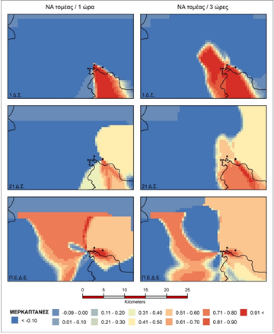
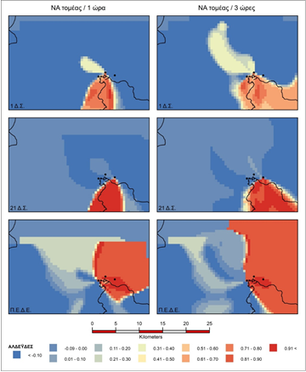
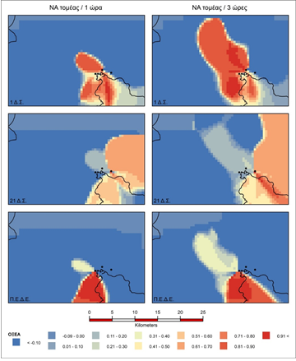
Περιοχές πιθανής προέλευσης των VOCs
Mοντέλο αντίστροφης διασποράς DIPCOT
Προέλευση VOCs πριν τη δειγματοληψία: από ΒΔ και ΝΑ σε απόσταση συνήθως έως 5 km & σπανιότερα σε μεγαλύτερη απόσταση (έως 10 km)
Περιοχές πιθανής προέλευσης μερκαπτανών, αλδεϋδών και οξέων για έως 1 & 3 ώρες πριν την έναρξη της δειγματοληψίας για διευθύνσεις ανέμου από τον ευρύτερο ΒΔ τομέα (ΔΝΔ-Δ-ΒΔ-Β-ΒΑ) και από τον ευρύτερο και ΝΑ τομέα (ΑΒΑ-Α-ΝΑ-Ν-ΝΔ)

